Slide 1
Предложение
Презентация к уроку русского языка по УМК «Школа России», 1 класс.
Подготовила: учитель начальных классов Лопырева Е. Ю.

Slide 2
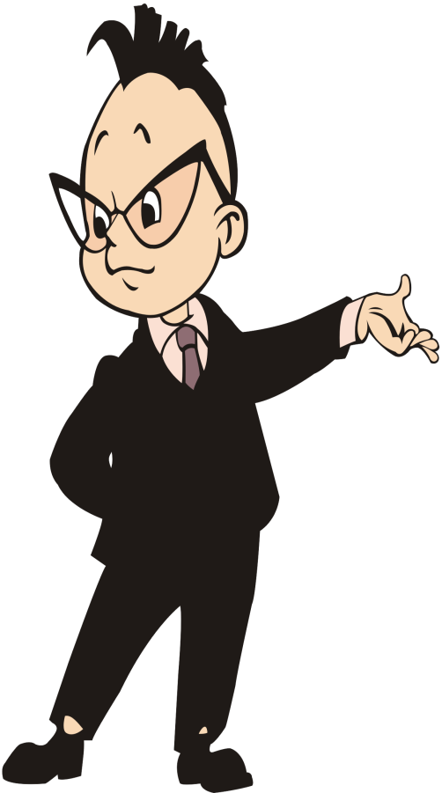
Поиграем. «Составь слово»
ЛО Е ПРЕД НИ ЖЕ
ПРЕДЛОЖЕНИЕ

Slide 3
Это предложения? Почему?
Кот, у, Тишка, жил, Миши.
Душистая, лугу, на, трава.
Веры, карандаши, у, новые.
Составьте предложения из данных слов.

Slide 4
Проверь себя.
У Миши жил кот Тишка. (1,4)
На лугу душистая трава. (2)
У Веры новые карандаши. (3)
Запишите эти предложения по рядам.
Составьте схемы к данным предложениям.

Slide 5
Отгадайте, о каких знаках идёт речь в загадках.
Вечно думая над смыслом,
Изогнулся коромыслом.
Загораживает путь,
Предлагает отдохнуть.
Бурным чувствам нет конца:
Пылкий нрав у молодца.

Slide 6
Поработаем с учебником.
Откройте страницу 12, упражнение №4.

Slide 7
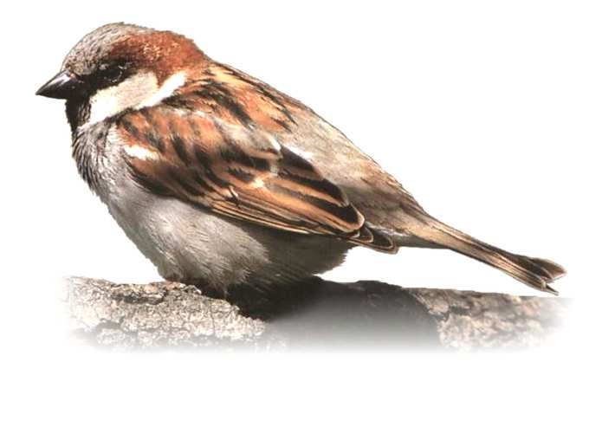
Словарная работа.
Отгадайте загадки.
В серой шубке перовой
И в морозы он герой,
Скачет, на лету резвится,
Не орёл, а всё же птица.

Slide 8
Воробьи -
это мелкие певчие птицы с коричневатым
оперением. Всего на Земле около 30 видов
воробьёв. Единственный распространённый
по всему миру вид- это домовый воробей.
Домовый воробей всегда держится вблизи
человеческого жилья.
В народе говорят: стреляный воробей-
опытный, бывалый человек; с воробьиный
нос- маленький, крохотный.

Slide 9
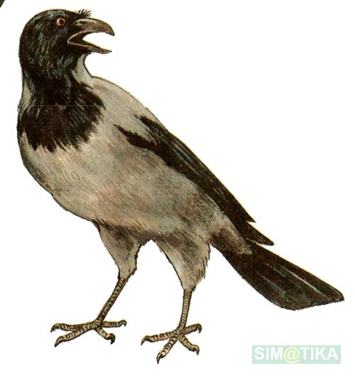
А это что за птица?
Носит серенький жилет,
Но у крыльев – чёрный цвет.
Видишь, кружат двадцать пар
И кричат:
Карр! Карр! Карр!

Slide 10
Как понимаете выражения?
Белая ворона.
Ворон считать.
Ворона в павлиньих перьях.

Slide 11
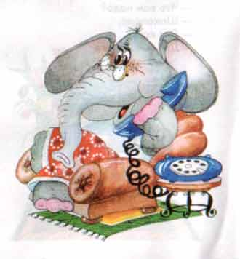
Поиграем. «Знаки препинания»
Поставьте знаки препинания в конце
предложений.
У меня зазвонил телефон
Кто говорит
Слон
Откуда
От верблюда
Что вам надо
Шоколада
К. Чуковский

Slide 12
молодцы

